Slide 1
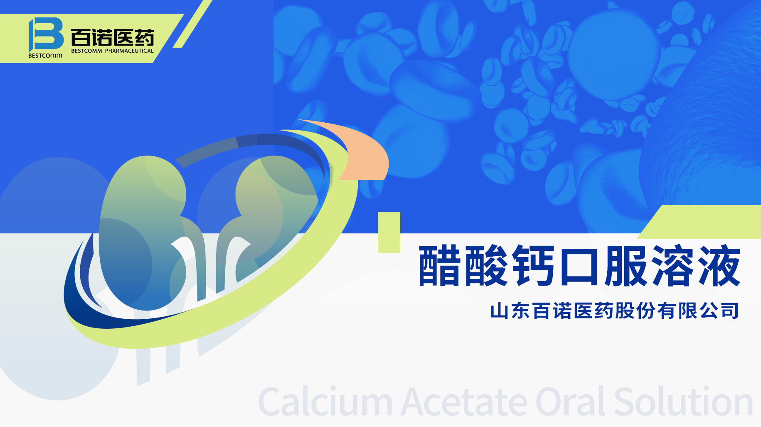
高磷血症初始治疗选择的一线磷结合剂
唯一口服溶液剂型，依从性更好，填补医保目录空白
满足吞咽障碍、老年患者、胃肠功能弱等人群用药需求
免责声明：此资料仅用于2025年国家医保目录调整申报

Slide 2
基本信息
创新性
有效性
安全性
公平性
国内高磷血症治疗的唯一溶液制剂
【参照药品建议】醋酸钙片
【参考理由】医保和国采目录内药品；适应症相同，有效成分相同
【药品通用名称】醋酸钙口服溶液
【注册规格】473ml：63.1g
【中国大陆首次上市时间】2024年03月19日
【全球首个上市国家/地区及上市时间】美国 2011年
【目前大陆地区同通用名产品的上市情况】共3家
【是否为OTC药品】否
【与参照药品或已上市的同类药品相比的优势和不足】
被纳入医保目录的高磷血症治疗药物均为片剂，本品是唯一口服溶液剂型，无片剂负荷，填补目录空白
无需崩解，直接吸收，尤其适用于吞咽障碍、老年、胃肠功能较弱患者
溶液剂型相比片剂口感升级（pH 6.5-7.5），便秘、胀气等胃肠不良反应发生率低
【用法用量】成人透析患者推荐的醋酸钙口服溶液的起始剂量为每次餐时服用10ml。在不发生高钙血症的情况下，可逐渐增加剂量使血清 磷酸盐水平降低至目标范围。每2-3周滴定一次剂量，直至达到可接受的血清磷酸盐水平。大多数患者需要每次餐时服用15-20ml。
【说明书适应症】醋酸钙口服溶液可作为一种减少饮食中磷酸盐摄入量和透析的辅助手段，以降低接受透析的肾功能衰竭患者的血清磷水平。

Slide 3

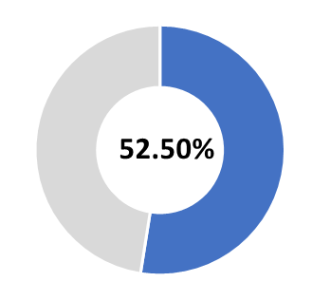
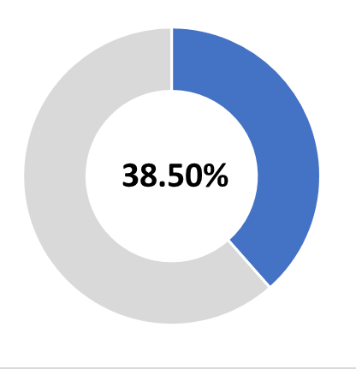
基本信息
创新性
有效性
安全性
公平性
CKD患者血磷达标率低，口服溶液无片剂负荷，提高依从性
中国CKD透析患者高磷血症患病率高，加速患者肾衰及死亡进程
CKD透析患者治疗未满足现状 ：
片剂负荷重，依从性差，血磷达标率低
醋酸钙口服溶液可满足特殊群体控血磷需求
我国肾病透析患者基数大且增长快：据中国医师协会肾脏内科医师分会2024年学术年会发布数据，截至2023年底，血液透析患者约91.6万人，年新增约18.5万人。
高磷血症（>1.45 mmol/L）是CKD/ESRD透析患者的常见并发症，血液透析患者患病率达57.4%^{[1]}。
高磷血症是CKD患者发生全因和心血管死亡的独立危险因素。血磷每升高1mg/dl，全因死亡风险增加18%，心血管死亡风险增加10%^{[2]}。
为中国CKD透析患者提供一种安全有效、无片剂负荷的磷结合剂
口服溶液剂型自带量杯剂量精准，方便患者服用，药物的依从性更好
口服溶液中添加麦芽糖醇和甘油，可减少片剂患者常出现的便秘及胃肠道副反应
口服溶液剂型更适用于老年患者、胃肠功能较弱患者和吞咽障碍患者
平均每日需服10.8片^{[3]}
服药不依从率平均52.5%^{[4]}
血磷控制达标率仅38.5%^{[1]}
[1] Kong X. et al. BMC Nephrol, 2012:13, 116; [2]Palmer SC, et al. JAMA. 2011 Mar 16;305(11):1119-1127; [3] Fishbane S. et al. Kidney Med. 2021:3(6). 1057-1064; [4] 彭明媚等，国际医药卫生导报 2022 年1第 28 卷第 20 期，2863-2867

Slide 4
基本信息
创新性
有效性
安全性
公平性
创新溶液剂型，满足老年、胃肠功能较弱人群、吞咽障碍患者的用药需求
溶液剂型创新
患者获益
无片剂负荷：CKD透析患者服用磷结合剂，平均每日需服10.8片^{[1]}，而溶液剂型，每日仅30-60ml。
适用人群广泛且便利：带量杯，准确量取，精准用药，满足如肾病患者的磷结合治疗，需根据血钙、血磷水平微调剂量的需求，剂量易调节控制， 使用方便
胃肠耐受性好：液体分散均匀，吸收好，减少片剂可能粘附胃壁引发的刺激性不适；添加麦芽糖醇和甘油成分，尤其对老年或肠动力不足者，不易引起便秘、腹胀、嗳气等不适。
磷结合能力强，无“片剂负荷”，在有效降血磷的同时提高患者依从性。
满足老年人、胃肠功能较弱人群、吞咽障碍等特定患者治疗需求。
改善适口性，减少便秘、胀气及胃肠副反应。
[1] Fishbane S. et al. Kidney Med. 2021:3(6). 1057-1064

Slide 5
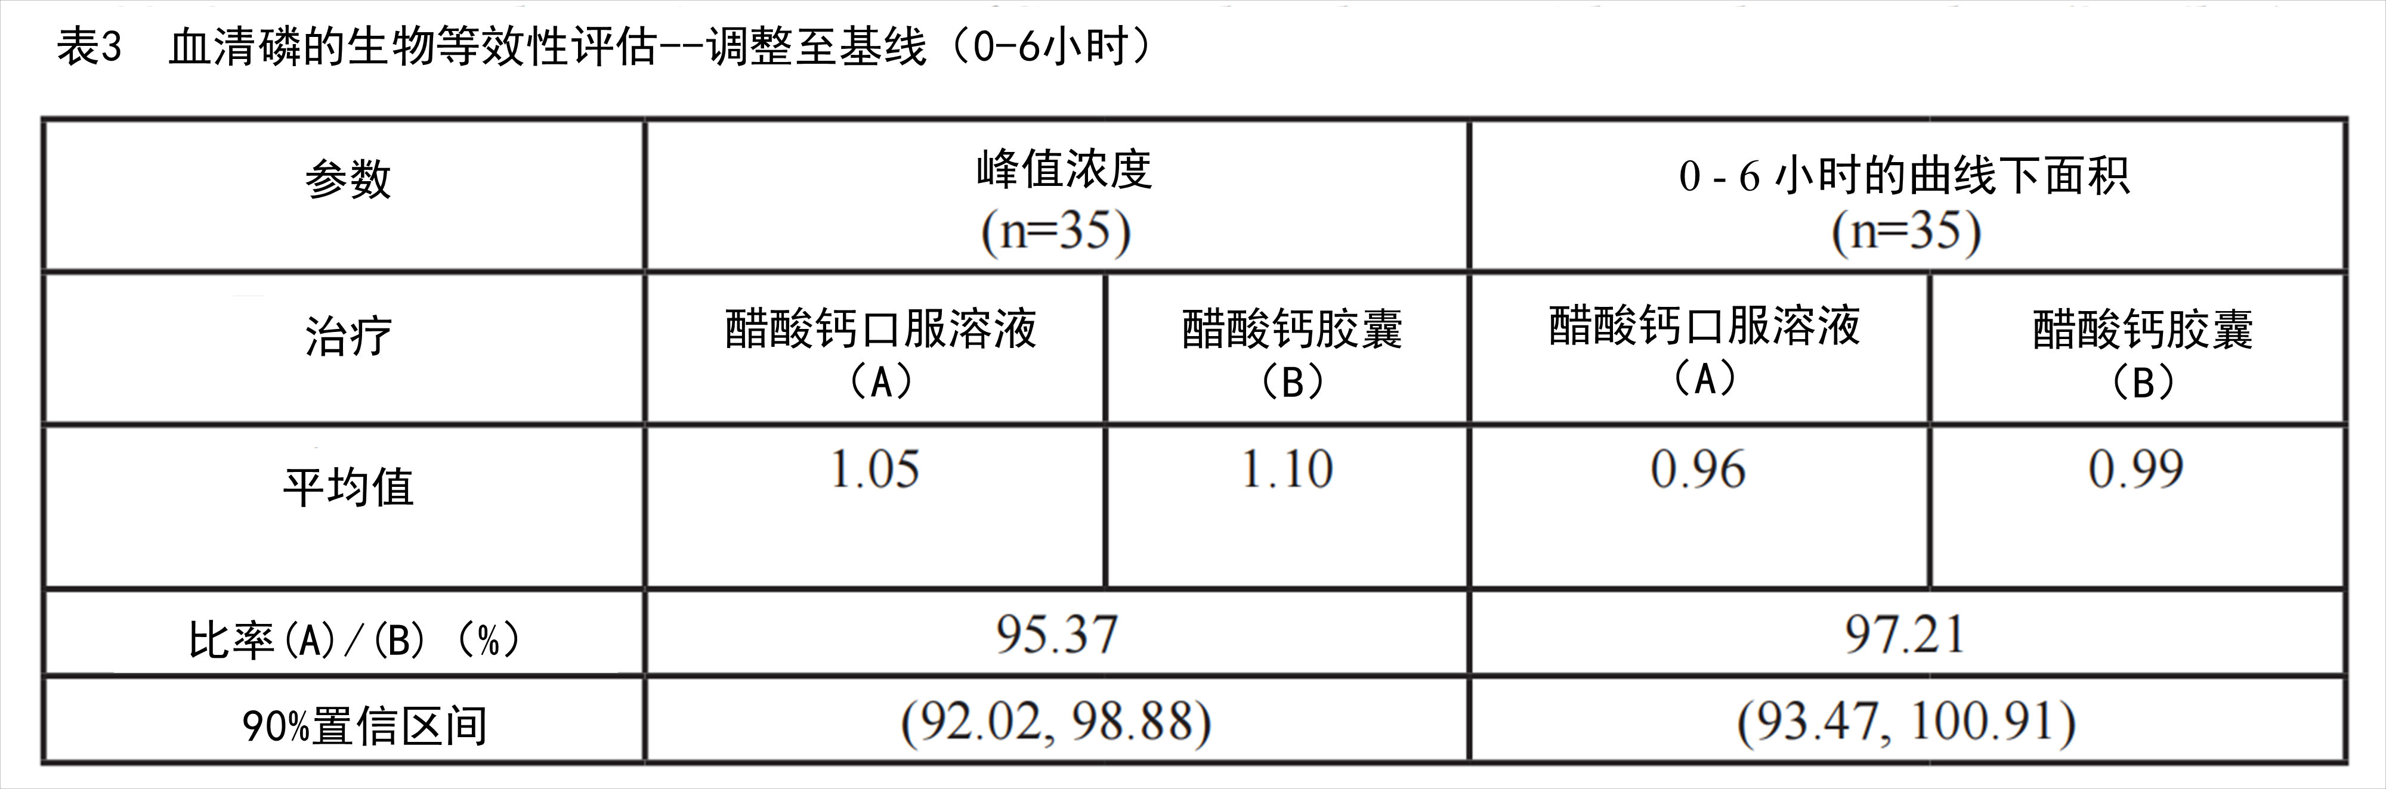
基本信息
创新性
有效性
安全性
公平性
醋酸钙口服溶液与固体剂型生物等效，降磷效果明确
醋酸钙治疗12周后，血清磷含量平均降低30%
醋酸钙口服溶液与醋酸钙胶囊具有生物等效性
为期12周的血液透析的肾衰竭患者中单臂开放标签研究（N=91)，患者随餐服用醋酸钙片^{[1]}
健康志愿者中醋酸钙口服溶液和醋酸钙胶囊的生物等效性研究：一项三臂、开放标签的随机对照研究，口服溶液人体吸收速度和吸收程度与胶囊无统计学差异 ^{[2]}
[1] 原研醋酸钙口服溶液说明书
[2]] Diaz-Buxo J. et al. The Journal of Applied Research. 2012;12(2):98-107.

Slide 6
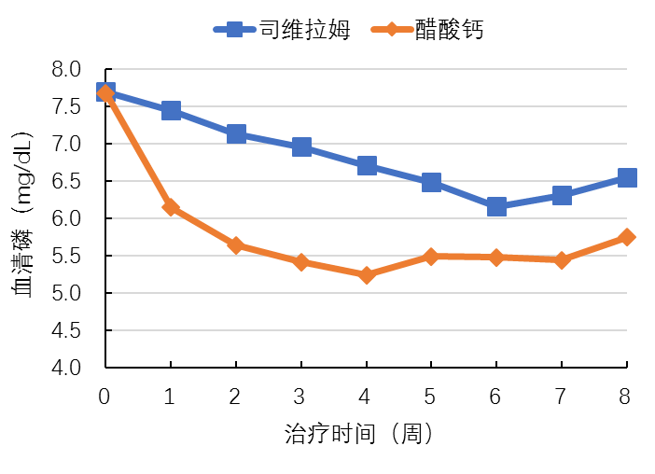
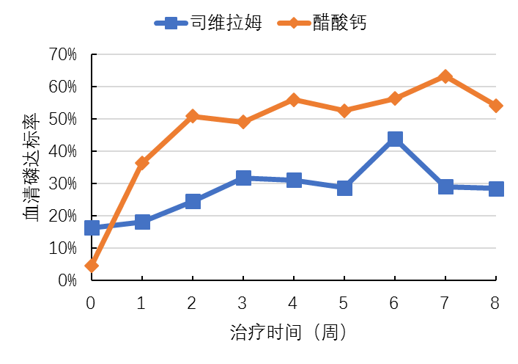
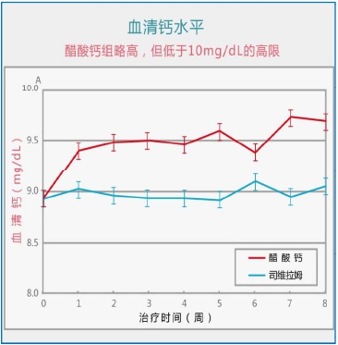
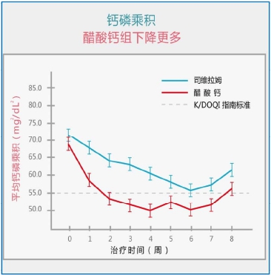

基本信息
创新性
有效性
安全性
公平性
相比司维拉姆，醋酸钙更能有效控制血清磷和磷酸钙产物
在血液透析ESRD患者中开展的随机双盲阳性对照III期临床研究(N=98)^{[1]}
降磷达标快：醋酸钙组第三周血清磷达标，而司维拉姆组在8周之内都没有达标
降磷达标率高：醋酸钙组较司维拉姆组达标率高20‐24% ， P=0.0058
血清钙水平：醋酸钙组平均血清钙水平高于司维拉姆组0.63 mg/dL，但低于KDOQI指南要求的10.2 mg/dL
钙磷乘积：醋酸钙组达标率高出司维拉姆组15‐20%，且第二周开始达标
P=0.16 W5-8，P=0.019
P=0.01 W5-8，P=0.054
[1] Qunibi WY et al. Kidney International: 2004, 65,1914–1926.

Slide 7
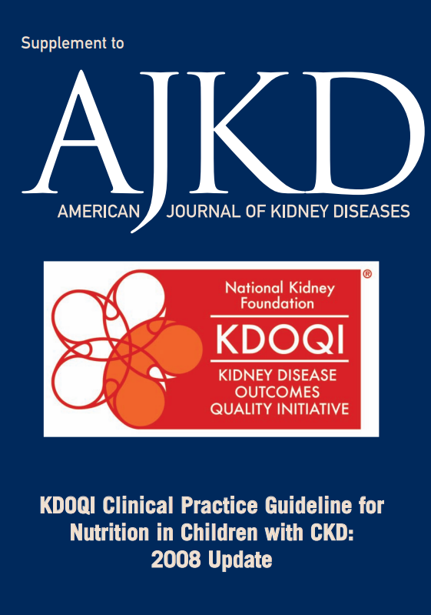
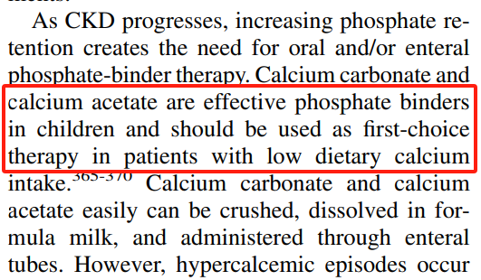
基本信息
创新性
有效性
安全性
公平性
醋酸钙口服溶液填补慢性肾病患儿的药品目录空白
美国国家肾脏基金会（NKF）肾病预后质量倡议（KDOQI）发布的《KDOQI 慢性肾病儿童营养临床实践指南2008更新版》指出醋酸钙是儿童CKD患者有效的磷结合剂，应作为低钙饮食患者的第一选择
醋酸钙口服溶液
更加适用的患者群体
吞咽障碍
老年患者
儿童
胃肠功能弱
有便秘困扰或潜在便秘问题
[1] KDOQI Clinical Practice Guideline for Nutrition in Children with CKD: 2008 Update, American Journal of Kidney Diseases, 2009:53(3), Suppl 2

Slide 8
基本信息
创新性
有效性
安全性
公平性
醋酸钙是初始治疗最具成本效益的一线磷结合剂
年份 | 指南/专家共识 | 发表单位 | 推荐内容
2021年 | Chronic kidney disease: assessment and management 慢性肾脏病的评估和管理指南 | 英国国家卫生与临床优化研究所 (NICE) | 高磷血症初始磷结合剂可选择醋酸钙，并指出最具成本效益的治疗策略是从醋酸钙开始，因为醋酸钙作为一线治疗提供了利益、危害和成本的最佳平衡。
2018年 | 《老年慢性肾脏病诊治的中国专家共识》 | 中华医学会老年医学分会 | 建议定期对老年CKD3~5期患者血清钙、磷及甲状旁腺激素(iPTH)共同评估,尤其要重视高磷血症的防治,限制饮食中磷的摄入目前临床上使用的磷结合剂,如碳酸钙、醋酸钙、碳酸司维拉姆及碳酸镧等在老年CKD患者中均可使用。
2013年 | Hyperphosphataemia in chronic kidney disease (CG157) 慢性肾病 (CKD) 高磷酸盐血症管理临床指南 | 英国国家卫生与临床优化研究所 (NICE) | 对于成年人，除了饮食管理外，还应提供醋酸钙作为一线磷结合剂，以控制血清磷酸盐。
2009年 | 《临床诊疗指南·肾脏病学分册》 | 中华医学会 | 骨代谢异常、高磷血症、继发性甲旁亢均应用磷结合剂（醋酸钙），可减少磷在肠道的吸收。并于餐中服用，以最大程度发挥降血磷的作用。
2008年 | KDOQI Clinical Practice Guideline for Nutrition in Children with CKD: 2008 Update KDOQI 慢性肾病儿童营养临床实践指南2008更新版 | 美国国家肾脏基金会（NKF）肾病预后质量倡议（KDOQI） | 醋酸钙是儿童CKD患者有效的磷结合剂，应作为低钙饮食患者的第一选择。
[1] Chronic kidney disease assessment and management: updated guidance[J].Nursing Standard, 2021, 36(12):11-11.
[3]Hyperphosphataemia in chronic kidney disease | Guidance and guidelines.NICE
[5] KDOQI Clinical Practice Guideline for Nutrition in Children with CKD: 2008 Update, American Journal of Kidney Diseases, 2009:53(3), Suppl 2
[2]程庆砾,杨继红,赵卫红,等.老年慢性肾脏病诊治的中国专家共识(2018).中华老年病研究电子杂志,2018,5(03):1-8.
[4]临床诊疗指南·肾脏病学分册

Slide 9
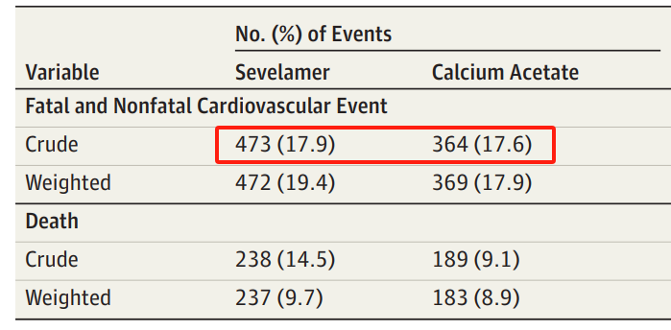
基本信息
创新性
有效性
安全性
公平性
相比非钙磷结合剂，未增加高钙血症的风险，心血管事件风险相当
醋酸钙与非钙磷结合剂（碳酸镧）相比，胃肠道不良反应更少，在严格限磷饮食及使用低钙透析液的情况下，醋酸钙未增加患者发生高钙血症的风险^{[1]}
醋酸钙与非钙磷结合剂（司维拉姆）安全性相当，其致命和非致命心血管事件的风险或全因死亡率并没有显著差异^{[2]}
为期9个月的慢性肾衰竭血液透析患者中随机平行研究（N=202)
为期19个月的65岁以上ERSD血液透析患者中多中心观察研究（N=4704)
[1] 陈雷等.临床肾脏病杂志, 2020, 20(2):5.
[2] Spoendlin J. et al. JAMA Intern Med. 2019:179(6), 741-749.

Slide 10
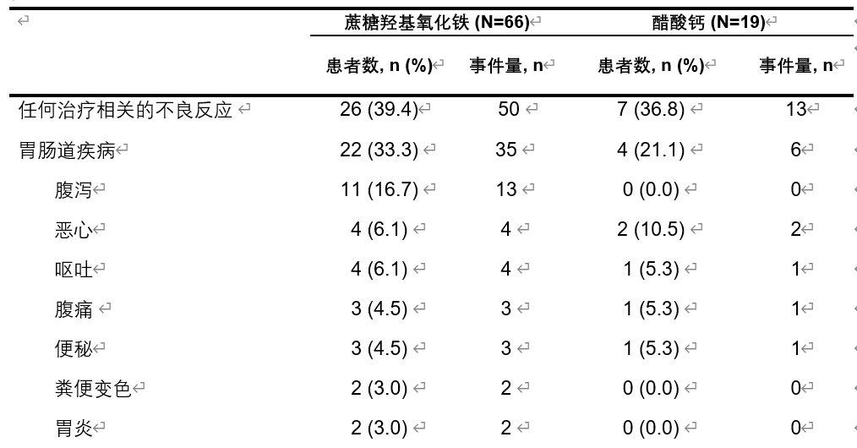
基本信息
创新性
有效性
安全性
公平性
国际应用超30年，胃肠道不良反应率更低
醋酸钙口服溶液与蔗糖羟基氧化铁不良反应患者比例相当，腹泻、恶心、呕吐、便秘等胃肠道不良反应率更低^{[1]}
国际应用30余年，安全性充分验证
醋酸钙自20世纪90年代初期在美国获批用于高磷血症治疗以来，全球临床应用已有30余年历史。其片剂、胶囊及口服溶液等多种剂型已在北美、欧洲、亚洲等多国广泛使用，积累了大量的临床应用经验。
原研药企的多项临床观察研究显示，醋酸钙总体耐受性良好，无严重器官毒性报道。常见不良反应为腹泻（13.2%），恶心（3.6%），呕吐（2.4%），高钙血症（12.6%）^{[2]}。
[1] Greenbaum L. et al. Pediatric Nephrology, 2021:36:1233–1244
[2]原研醋酸钙口服溶液说明书

Slide 11
基本信息
创新型
有效性
安全性
公平性
溶液剂型可弥补目录空白，治疗效果明确，依从性更高
慢性肾病管理成为公共卫生问题
高磷血症是CKD患者常见并发症，导致软组织钙化、骨痛、骨折、甚至危害心血管系统
中国CKD透析并发高磷血症患者片剂负荷重，血磷达标率低，增加CKD患者死亡率
弥补目录空白
填补目录内高磷血症治疗无溶液剂的空白，优化目录剂型结构；
填补目录内降磷药物口服固体制剂无法覆盖老年、胃肠功能较弱、吞咽障碍等特殊患者可及且经济的治疗需求。
符合“保基本”原则
CKD等慢性病需长期用药，本品助力慢性病患者的持续治疗，响应“健康中国2030”对慢性病管理的规划。
纳入医保后，可保障参保人员的合理用药，保障老年人、吞咽障碍患者等弱势群体的用药可及性，药品费用水平与基本医疗保险基金及参保人承受能力相适应，对医保基金的影响有限、可控。
临床管理
难度低
本品适应症、用法用量明确，不易出现滥用或潜在超说明书用药的可能性；溶液剂型使用方便，精准给药，是临床常用的对症治疗药物，临床滥用风险小，医保审核清晰，临床管理难度低。

